Slide 1




TRƯỜNG TIỂU HỌC ……
CHÀO MỪNG QUÝ THẦY CÔ
VỀ DỰ GIỜ THĂM LỚP
Môn Tiếng Việt lớp 3
ĐỌC: NHÀ RÔNG (T1,2)
Giáo viên:
Lớp: 3

Slide 2
Thứ……ngày…..tháng…..năm…….
TIẾNG VIỆT
TRÒ CHƠI: DU LỊCH ĐẠI DƯƠNG

Slide 3
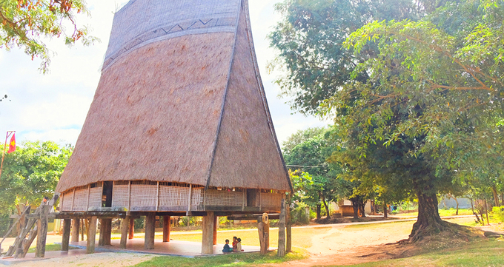
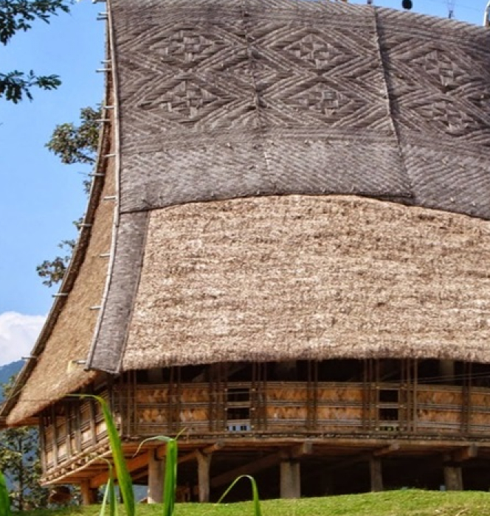
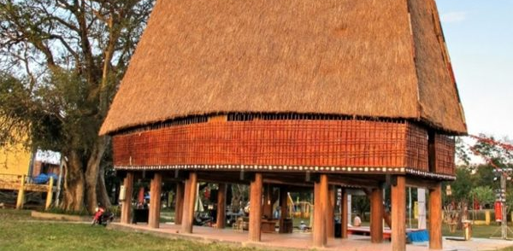

Slide 4
Thứ……ngày…..tháng…..năm…….
TIẾNG VIỆT
ĐỌC: NHÀ RÔNG
1. Hướng dẫn đọc.
Đọc diễn cảm toàn bài. Đọc diễn cảm, chậm rãi, nhấn giọng ở những từ ngữ gợi tả.
2. Chia đoạn.
+ Đoạn 1: Từ đầu đến của làng.
+ Đoạn 2: Tiếp theo cho đến khang trang.
+ Đoạn 3: Tiếp theo cho đến dân làng.
+ Đoạn 4: Còn lại.

Slide 5
Thứ……ngày…..tháng…..năm…….
TIẾNG VIỆT
ĐỌC: NHÀ RÔNG
3. Luyện đọc và tìm hiểu bài.
a. Luyện đọc từ, câu:
nhà rông, cao lớn, làng nào, vót nan, đan lát...
Làng càng lớn / và có nhiều người tài giỏi / thì nhà rông càng bề thế,/ khang trang.//
b. Giải nghĩa từ:
cỏ tranh,
bề thế,
già làng,
vót,
nam,

Slide 6
Thứ……ngày…..tháng…..năm…….
TIẾNG VIỆT
ĐỌC: NHÀ RÔNG
Luyện đọc
Tìm hiểu bài
Câu 1: Nhà rông có đặc điểm gì nổi bật?
nhà rông, cao lớn, làng nào, vót nan, đan lát...
- Quy mô: Lớn, cao, đẹp nhất trong làng.
- Vật liệu: Làm bằng gỗ tốt, kết hợp chất liệu tre nứa và lợp cỏ tranh.
Làng càng lớn / và có nhiều người tài giỏi / thì nhà rông càng bề thế,/ khang trang.//
Câu 2: Nhà rông được dùng để làm gì?
Để đón tiếp khách đến làng, nơi già làng bàn việc chung. Nơi đàn ông ngồi trò chuyện, vót nan, đan nát. Là chỗ ngủ của con trai từ thiếu niên cho đến khi lấy vợ. Là nơi tổ chức những lễ cúng.

Slide 7
Thứ……ngày…..tháng…..năm…….
TIẾNG VIỆT
ĐỌC: NHÀ RÔNG
Luyện đọc
Tìm hiểu bài
Câu 3: Vì sao có thể nói nhà rông thể hiện tài năng và tinh thần cộng đồng của người Tây Nguyên?
nhà rông, cao lớn, làng nào, vót nan, đan lát...
Có thể nói nhà rông là nơi thể hiện tài năng và tinh thần cộng đồng của người dân Tây Nguyên vì: Dân làng cùng nhau làm nhà rông. Làng càng lớn và có nhiều người tài giỏi thì nhà rông càng bề thế, khang trang. Mỗi khi nói đến Tây Nguyên là người ta thường nhắc đến nhà rông.
Làng càng lớn / và có nhiều người tài giỏi / thì nhà rông càng bề thế,/ khang trang.//

Slide 8

Thứ……ngày…..tháng…..năm…….
TIẾNG VIỆT
ĐỌC: NHÀ RÔNG
Luyện đọc
Tìm hiểu bài
NỘI DUNG
nhà rông, cao lớn, làng nào, vót nan, đan lát...
Tả đặc điểm của nhà rông ở Tây nguyên và những sinh hoạt cộng đồng của người Tây nguyên gắn với nhà rông..
Làng càng lớn / và có nhiều người tài giỏi / thì nhà rông càng bề thế,/ khang trang.//

Slide 9
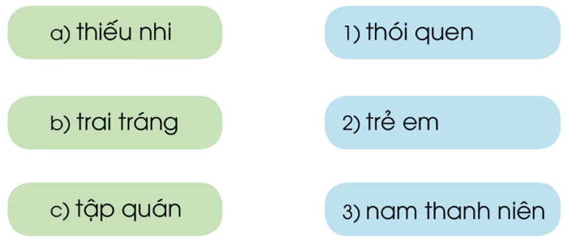
Thứ……ngày…..tháng…..năm…….
TIẾNG VIỆT
ĐỌC: NHÀ RÔNG
4. Luyện tập.
1) Xếp các từ ngữ sau thành 3 cặp từ ngữ có nghĩa giống nhau:

Slide 10
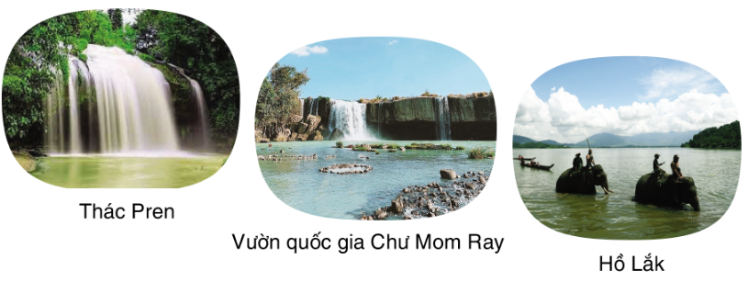
Thứ……ngày…..tháng…..năm…….
TIẾNG VIỆT
ĐỌC: NHÀ RÔNG
4. Luyện tập.
2) Em cần đặt dấu hai chấm vào những chỗ nào trong các câu sau:
a) Tây Nguyên là nơi chung sống của nhiều dân tộc anh em Gia-rai, Ê-đê, Ba-na, Xơ-đăng, Mnông,…
:
b) Tây Nguyên có những cảnh đẹp nổi tiếng hồ Lắk, thác Pren, vườn quốc gia Chư Mom Ray…
:
c) Tây Nguyên trồng nhiều loại cây công nghiệp, cây ăn quả cà phê, hồ tiêu, cao su, điều, chanh leo,…
:

Slide 11

XIN CHÂN THÀNH CẢM ƠN
QUÝ THẦY CÔ GIÁO VÀ CÁC EM
Notes:
11

